Slide 1

VR/AR/MR 융합 콘텐츠 개발 실무 프로젝트 과정
메디치 교육센터
ARPot
ARPot
박정도, 신용정
2021 – 05 - 21

Slide 2

목차
개요 [ 컨셉 및 서비스 설명]
활용기술 [ 활용 기술 및 시스템]
로직 [로직 및 역할분담]
시현영상

Slide 3



ARPot
증강현실
반려식물

Slide 4



활용기술
`
01
02
03
Vuforia 는 증강현실(AR) 애플리케이션 개발 플랫폼이며, 사용자가 증강현실을 통해 식물의 정보를 얻고 화분의 환경 및 상태정보를 받아 서비스-사용자간 상호작용을 제공한다.
Firebase 의 실시간 데이터 베이스 기능을 활용하여 AR 애플리케이션에서 선택한 식물의 미리 구축된 식물정보 를 불러와 정보를 사용자에게 제공한다.
마이크로컨트롤러 개발 도구이며, 화분의 상태를 센싱하여 블루투스 통신으로 애플리케이션에 전송하여 준다.

Slide 5



시스템
Arduino
토양 센싱
블루투스 통신
VuMark
식물 구분
AR 인식 마크
Application
각종 정보표기
식물 구매페이지
AR 서비스 관련UX
Database
식물에 관한 데이터 베이스

Slide 6


로직 담당
박정도
신용정
Bluetooth
Bluetooth 통신
Arduino
토양수분센서 로직 개발
UX / UI
서비스 전반적인 UX 설계
얘플리케이션 UI 디자인 및 개발
식물데이터
Firebase에 식물 데이터 정리
Vuforia
VuMark 인식 로직 개발
VuMark 디자인
Firebase
Firebase 연동 및 데이터 읽기 로직 개발
AR
UX 설계에 따른 AR 로직 개발
식물 성장과정 표시 로직

Slide 7

①②③
주요기능
①
!

Slide 8

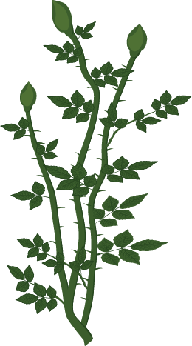


주요기능
②

Slide 9








주요기능
식물 키우는 방법
식재시기 : 연중
개화시기 : 연중
최적온도 : 20-25 °C
월동온도 : 0 °C
③
키 : 20-30cm
꽃 크기 : 5cm이내
물 주기
: 3-4회 / 일주일 많이 겉흙이 마르면 흠뻑 줘야함
환경조건 : 햇빛
난이도 : 중간
용도 : 베란다, 화단용
분류
: 온실다년생식물
재배포인트
발아기간 : 10 – 15일
발아가 시작되면 발아온도 (20-25 °C)보다 조금 서늘한 환경으로 옮겨주는 것이 좋습니다.
겨울에는 햇빛이 잘드는 따뜻한 베란다에서 재배할 경우, 계절에 관계없이 꽃대가 올라옵니다.
비교적 추위에 강한 편이지만 0 °C 이하로 내려가면 냉해를 입을 수 있으니 주의 합니다.

Slide 10
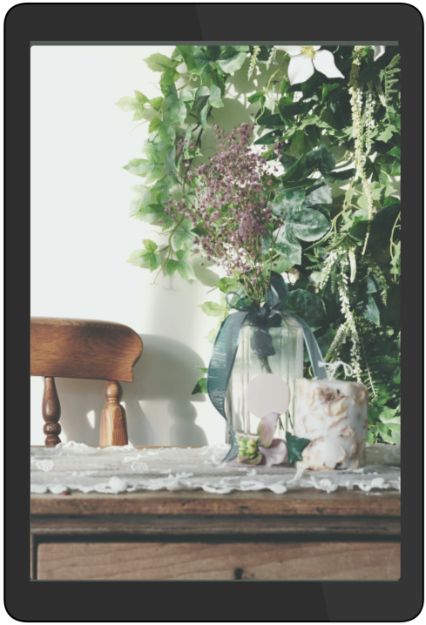
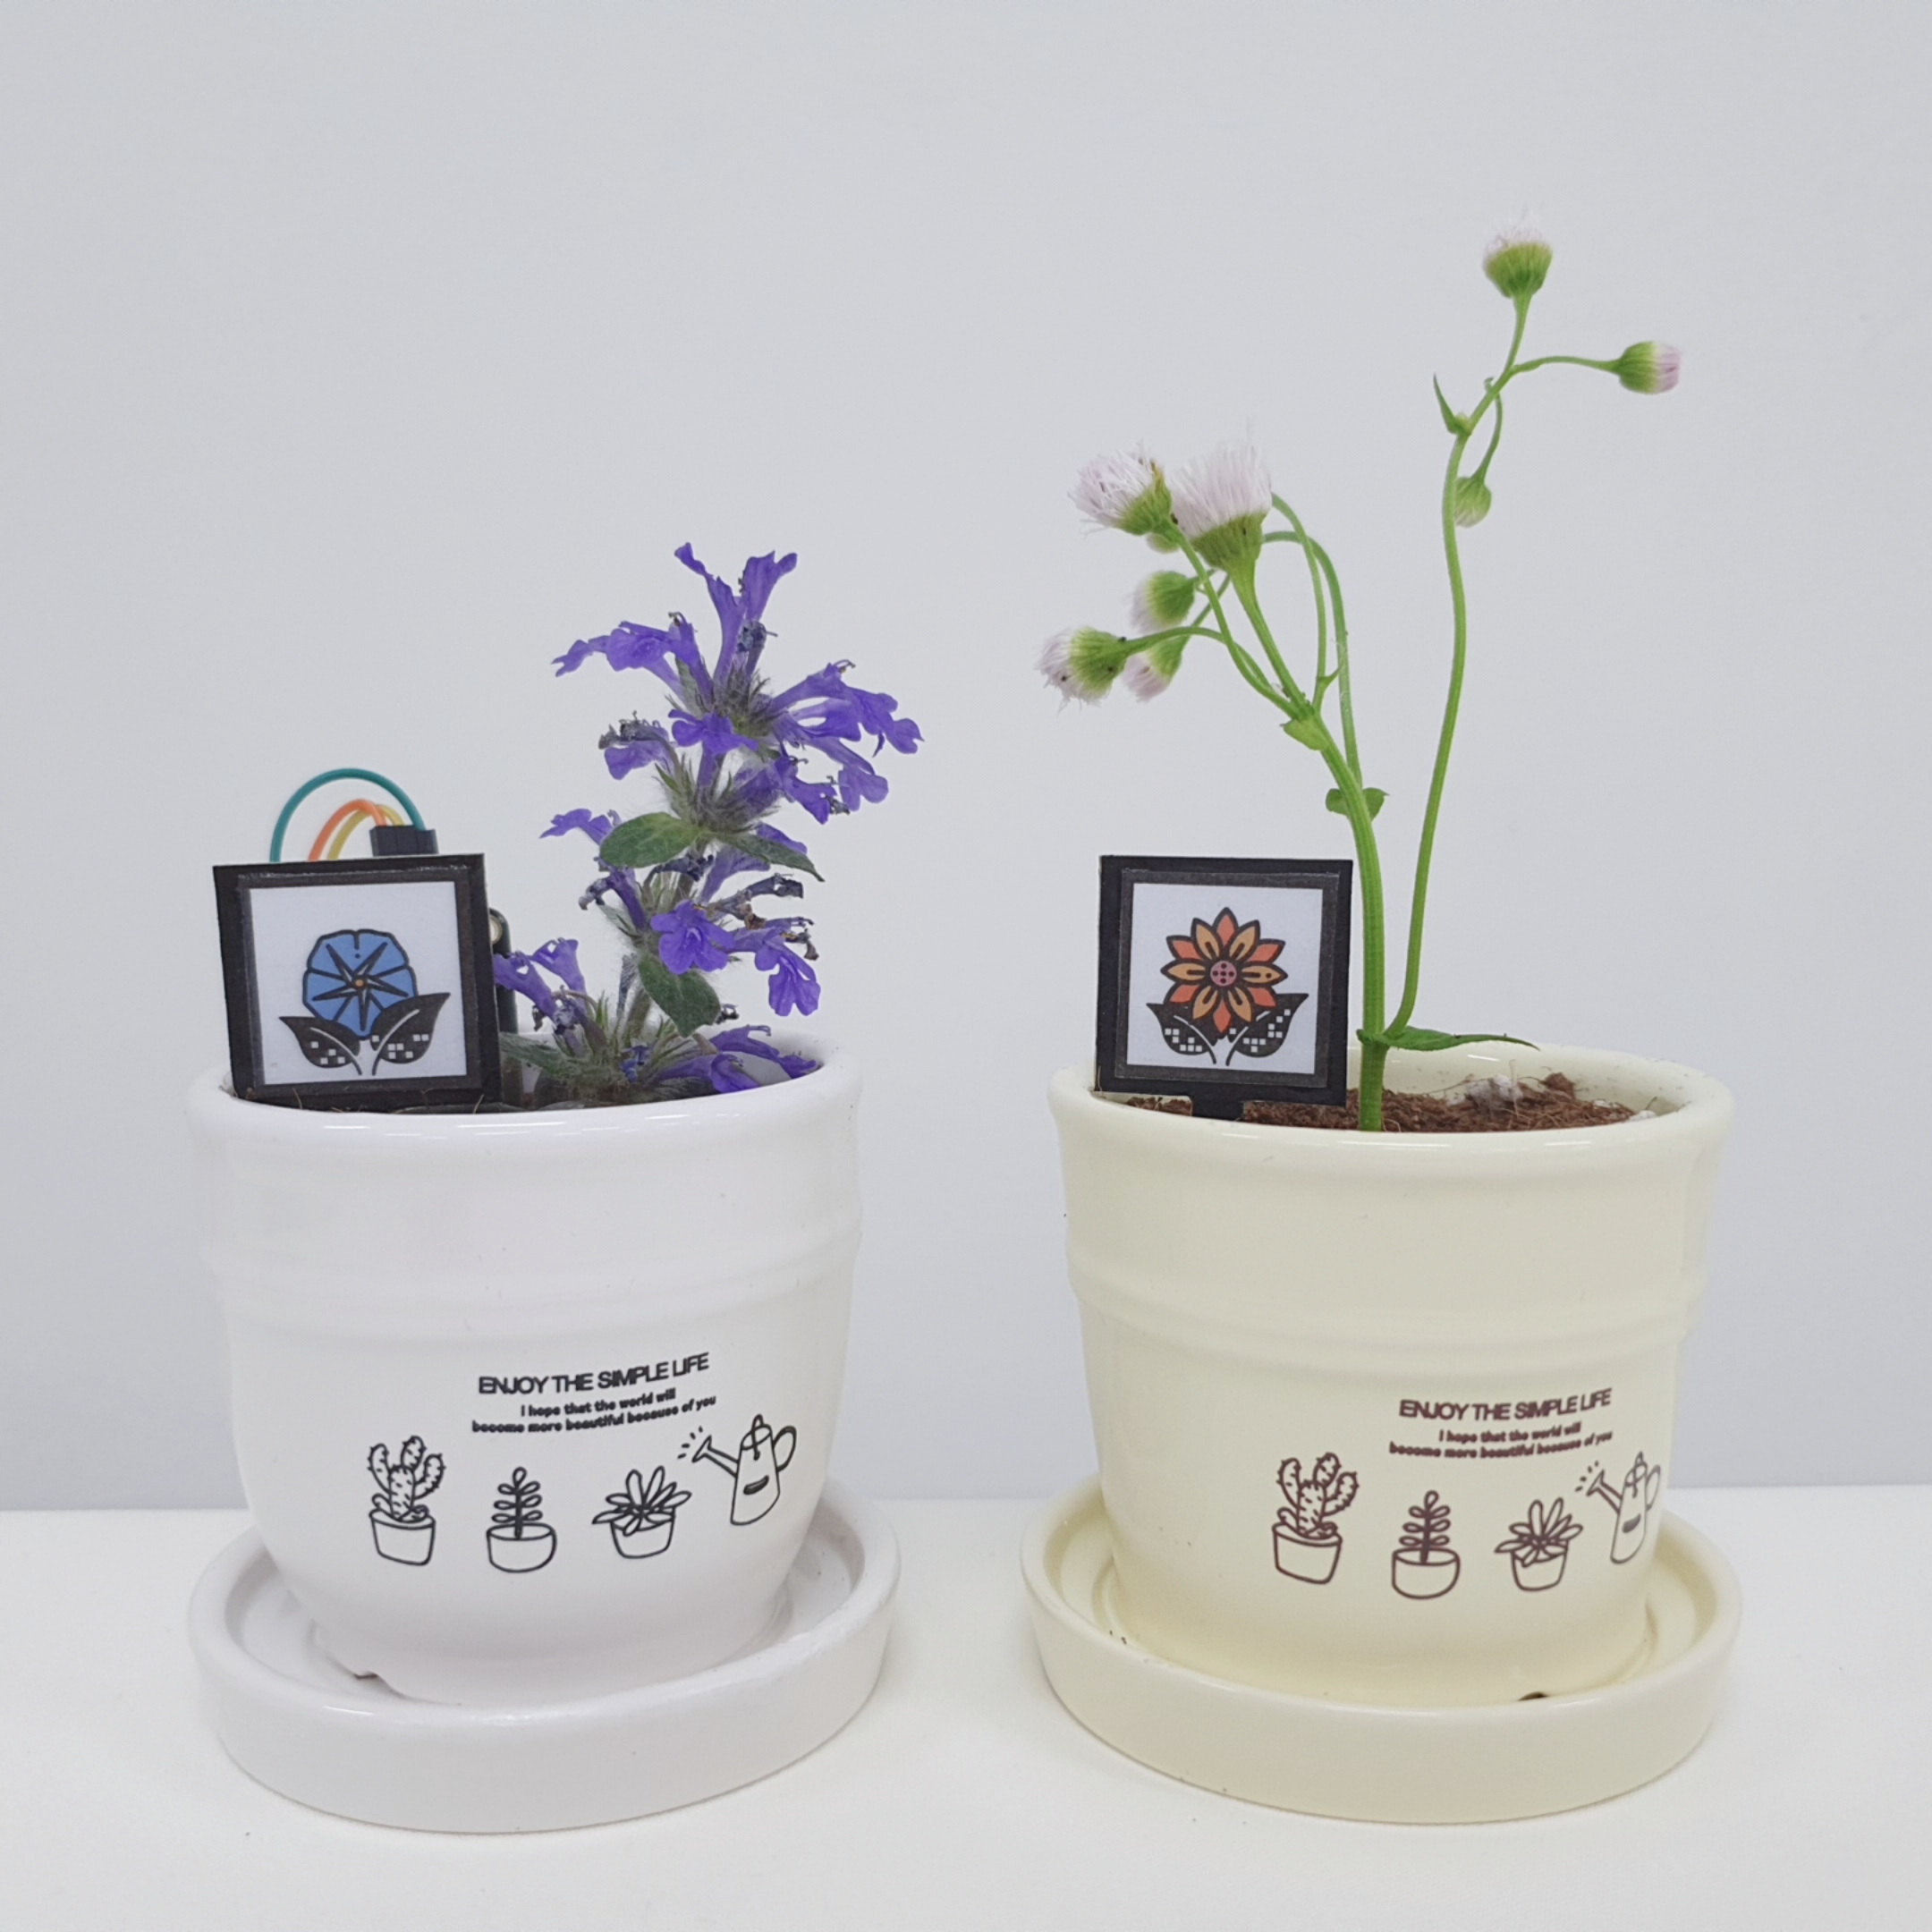

애플리케이션 시현 영상

Slide 11
감사합니다

Slide 12

질의 응답

Slide 13


Slide 14
애플리케이션 시현 영상

Slide 15
애플리케이션 시현 영상

Slide 16
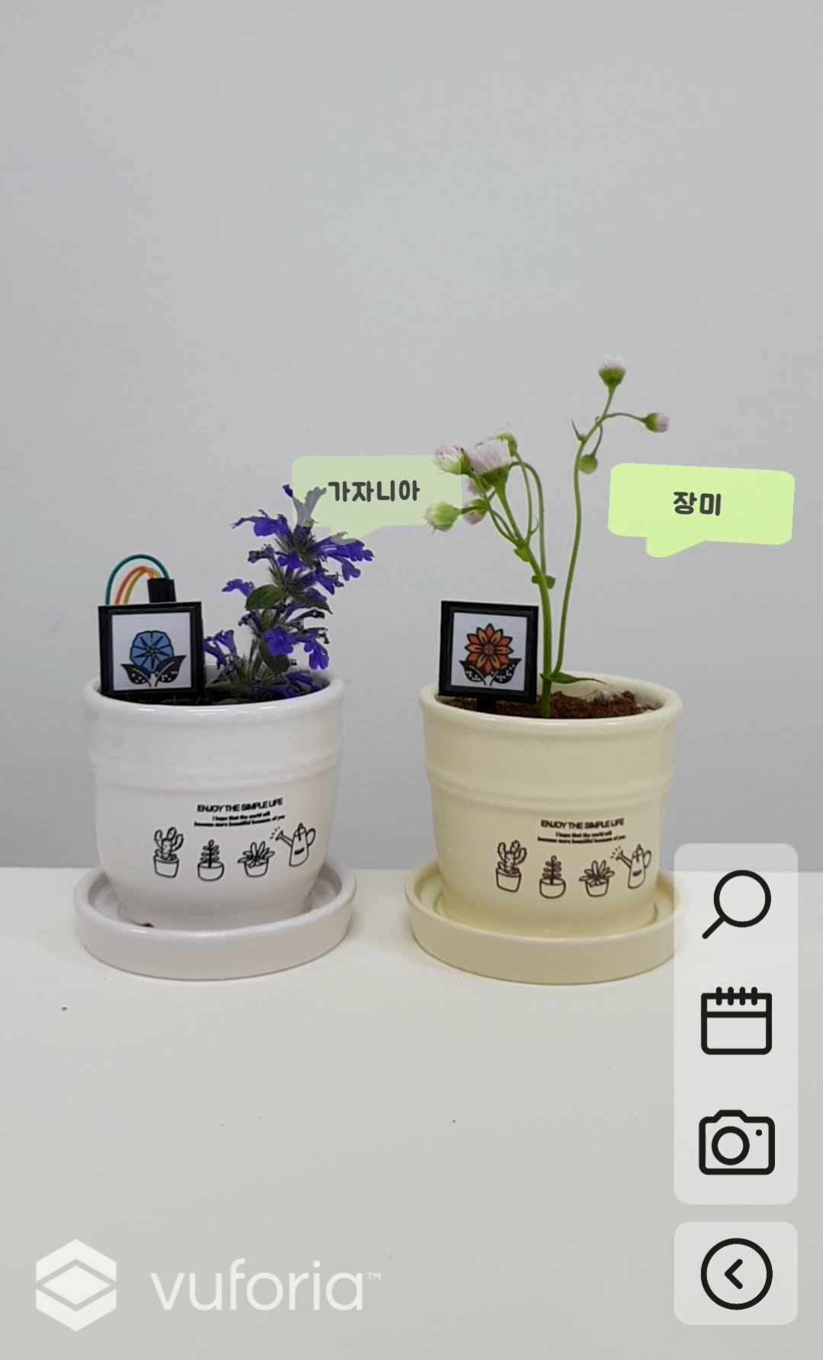
애플리케이션 시현 영상

Slide 17

애플리케이션 시현 영상

